Slide 1

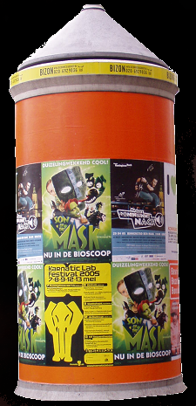
volgende bladzijde
terug
Wat heb je nodig?
Tekenmaterialen zoals: verf/ potloden/ wasco of stiften, A3-papier, tijdschriften.
Wat moet je doen?
Ontwerp een poster voor een filmvoorstelling. Gebruik A3 formaat. Op deze poster komt een aankondiging te staan voor een filmvoorstelling. Het onderwerp van deze voorstelling mag je zelf kiezen. Denk bij het ontwerp eraan, dat het gebruikt moet worden als reclame voor een voorstelling. Dus: laat duidelijk zien, dat het om een filmvoorstelling gaat en waar en wanneer die voorstelling is. Laat door kleur en vorm de sfeer van de filmvoorstelling zien.
Hoe ga je te werk?
-Kies eerst een onderwerp.
-Bedenk hoe je de poster wilt maken. (tekenen, plaatjes, tekst op computer).
-Maak een schets van de tekening die op de poster komt of zoek geschikte plaatjes.
-Bedenk een goede lay-out. Maak een schets van de indeling van de poster.
-Kijk wat je het beste vindt. Waar komt de afbeelding en waar komt de tekst?
-Bij het maken van je keuze moet je er vooral op letten dat de poster opvalt maar toch
rust uitstraalt.

Slide 2


terug
De Lay-out
Een lay-out is een ordening van tekst en afbeeldingen. Een lay-out is dus een soort compositie.
Over een lay-out hebben we het, wanneer het gaat over iets, waar tekst in voorkomt. Wanneer je een lay-
out gaat opzetten, begin je altijd eerst met de grote lijnen. Je maakt dus eerst een ruwe schets daarna vul
je pas de details in.
Kenmerken van een goede poster:
-duidelijk waarover het gaat, ook vanaf een afstand;
-eenvoudige/ duidelijke voorstelling;
-gebruik van grote kleurvlakken;
-grote duidelijke tekst;
-makkelijk leesbare woorden.
Het volgende moet erop staan:
· Wat is er te koop/ te zien?
· Vanaf wanneer?
· Waar is het te koop/ te zien?
· Wie spelen in de hoofdrol?
· Event. tel. / email / internet site ?

